Slide 1
2型糖尿病患者の全死亡に対する
緑茶とコーヒーの相加作用：
福岡県糖尿病患者データベース研究
Additive effects of green tea and coffee on all-cause mortality in patients with type 2 diabetes mellitus: the Fukuoka Diabetes Registry
Komorita Y, Iwase M, Fujii H, et al. BMJ Open Diabetes Res Care 8(1): e001252, 2020
MAT-JP-2111679-1.0-12/2021

Slide 2
研究概要
目的
日本人2型糖尿病患者を対象に、緑茶および／またはコーヒーの摂取が死亡に与える影響を前向きに検討する。
福岡県内の日本糖尿病学会認定研修病院または認定専門医の診療所に定期通院中の糖尿病患者を対象とした多施設前向き研究である福岡県
糖尿病患者データベース研究（FDR）登録者（登録：2008年4月～2010年10月）のうち、20歳以上の2型糖尿病患者4,923例
ベースライン時点での自己申告による緑茶およびコーヒーの摂取量に基づき、対象患者を各4群に層別化した（緑茶：なし、≦1杯/日、2～3杯/日、≧4
杯/日、コーヒー：なし、＜1杯/日、1杯/日、≧2杯/日）。
Cox比例ハザードモデルを用いて、緑茶およびコーヒーの摂取量と全死亡との関連について検討した。多変量調整モデルでは、共変量として年齢、性別、BMI、糖尿病罹病期間、現在の喫煙習慣、現在の飲酒習慣、余暇時間の身体活動、睡眠時間、HbA1c、UACR、収縮期血圧、LDL-コレステロール、心血管疾患既往歴、がんの既往歴を選択した。
対象
方法
Komorita Y, Iwase M, Fujii H, et al. BMJ Open Diabetes Res Care 8(1): e001252, 2020

Slide 3
結果
解析対象例数：4,923例（男性2,790例/女性2,133例、平均年齢：66歳）
追跡期間中央値：5.3年（追跡率99.5%）
追跡期間中の死亡：309例（男性218例/女性91例）
緑茶またはコーヒーの摂取量別に見た主な背景因子
 | 緑茶摂取量 |  |  |  | コーヒー摂取量
 | なし | ≦1杯/日 | 2-3杯/日 | ≧4杯/日 | なし | <1杯/日 | 1杯/日 | ≧2杯/日
N | 607 | 1143 | 1389 | 1784 | 994 | 1306 | 963 | 1660
年齢（歳） | 64.6±10.2 | 62.5±10.8 | 65.7±9.8 | 67.3±9.7 | 69.0±10.0 | 66.4±10.2 | 65.6±10.1 | 62.3±9.5
男性（％） | 60.3 | 64.3 | 60.5 | 47.6 | 50.6 | 54.7 | 53.3 | 63.9
糖尿病罹病期間 (年) | 14.9±10.3 | 14.8±10.4 | 15.9±10.6 | 16.0±10.6 | 16.3±10.9 | 15.5±10.6 | 15.5±10.3 | 15.2±10.4
HbA1c (%) | 7.4±1.0 | 7.4±1.0 | 7.4±1.0 | 7.5±1.1 | 7.4±1.1 | 7.4±1.0 | 7.4±1.0 | 7.5±1.1
LDLコレステロール (mmol/L) | 2.9±0.7 | 2.8±0.7 | 2.9±0.7 | 2.9±0.7 | 2.8±0.7 | 2.8±0.7 | 2.8±0.7 | 2.9±0.7
HDLコレステロール (mmol/L) | 1.4±0.4 | 1.5±0.4 | 1.5±0.4 | 1.5±0.4 | 1.4±0.4 | 1.4±0.4 | 1.5±0.4 | 1.5±0.4
収縮期血圧(mmHg) | 130±18 | 130±17 | 130±17 | 132±17 | 131±18 | 132±17 | 131±17 | 129±16
拡張期血圧(mmHg) | 75±11 | 75±11 | 75±11 | 74±11 | 73±11 | 74±11 | 75±11 | 75±10
Komorita Y, Iwase M, Fujii H, et al. BMJ Open Diabetes Res Care 8(1): e001252, 2020

Slide 4
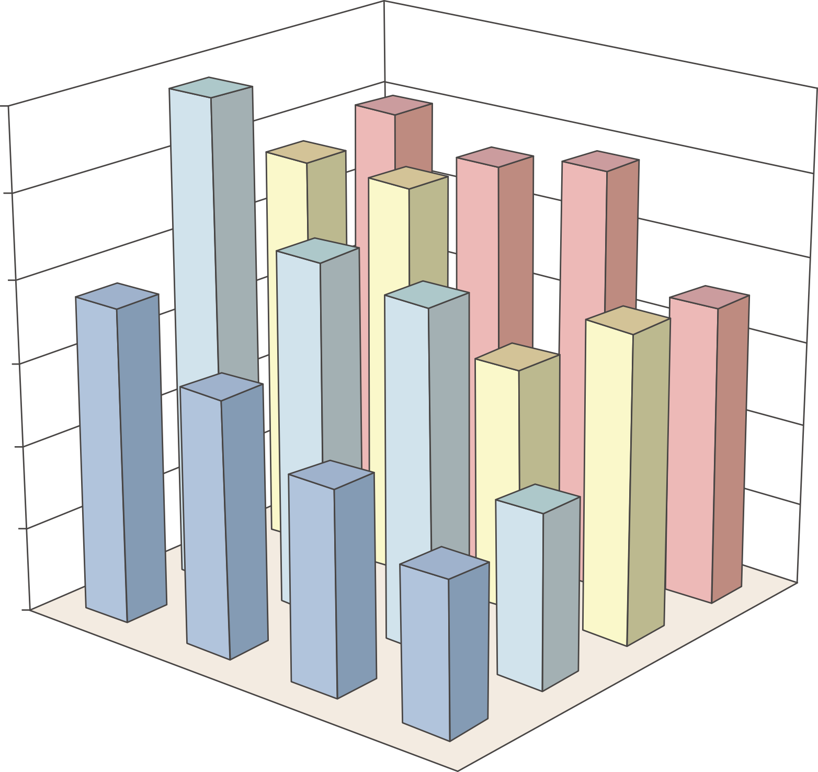
緑茶／コーヒー摂取量の組み合わせによる
全死亡の多変量調整済みハザード比
1.2
1.0
0.8
0.6
0.4
0.2
0.0
多変量調整済みハザード比
*
*
*
なし
なし
≦1杯/日
＜1杯/日
2～3杯/日
1杯/日
緑茶摂取量
≧2杯/日
コーヒー摂取量
≧4杯/日
＊P<0.05(vs. 緑茶およびコーヒー摂取なし)
Komorita Y, Iwase M, Fujii H, et al. BMJ Open Diabetes Res Care 8(1): e001252, 2020

Slide 5
結果・結論
日本人2型糖尿病患者を対象とした前向き研究の結果、ベースライン時における緑茶またはコーヒーの摂取量が多くなるほど全死亡リスクが低下する傾向が認められた（傾向性P＜0.002）。
緑茶とコーヒーの摂取量の組み合わせによる解析を行った結果、緑茶 ≧4杯/日、コーヒー≧2杯/日以上の組み合わせによる死亡のハザードは0.37（95%CI 0.18-0.77)であった。
著者の考察
▶緑茶とコーヒーの摂取量の増加は全死亡率の低下と有意に関連する
ことが示された。この結果は、緑茶とコーヒーの摂取が日本人2型
糖尿病患者の生命予後に有益な影響を与える可能性を示唆している。
Komorita Y, Iwase M, Fujii H, et al. BMJ Open Diabetes Res Care 8(1): e001252, 2020

Slide 6
研究の限界
緑茶とコーヒーの摂取量は単一の自己申告データを用いて評価されたため、潜在的な誤分類の問題がある。
教育水準や社会経済的水準など、他の交絡因子に関する情報が得られなかった。
コーヒー摂取量の群間で心血管疾患治療薬の使用に差があった。
コーヒーをカフェインの有無別に評価しなかった。
観察研究であるため、緑茶やコーヒーの摂取が死亡率を低下させると結論付けることはできない。
原因別の死亡者数が相対的に少なかった。
統計解析において多重検定の問題があった可能性がある。
本研究は日本人集団を対象に実施されたため、結果を非日本人集団に適用できない可能性がある。
Komorita Y, Iwase M, Fujii H, et al. BMJ Open Diabetes Res Care 8(1): e001252, 2020

